Slide 1
Desempenho da Economia Brasileira e Cenário Econômicos Pós-Eleições
Victoria Coates Werneck
30 de Outubro de 2018

Slide 2
PIB Mundial 2017

Slide 3
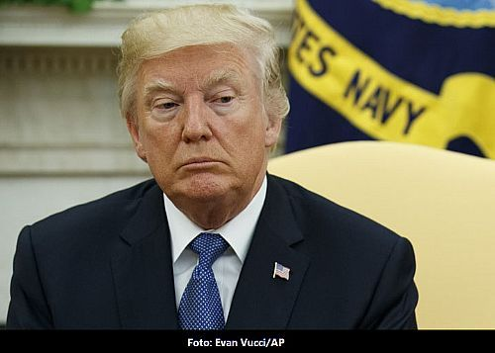

Slide 4
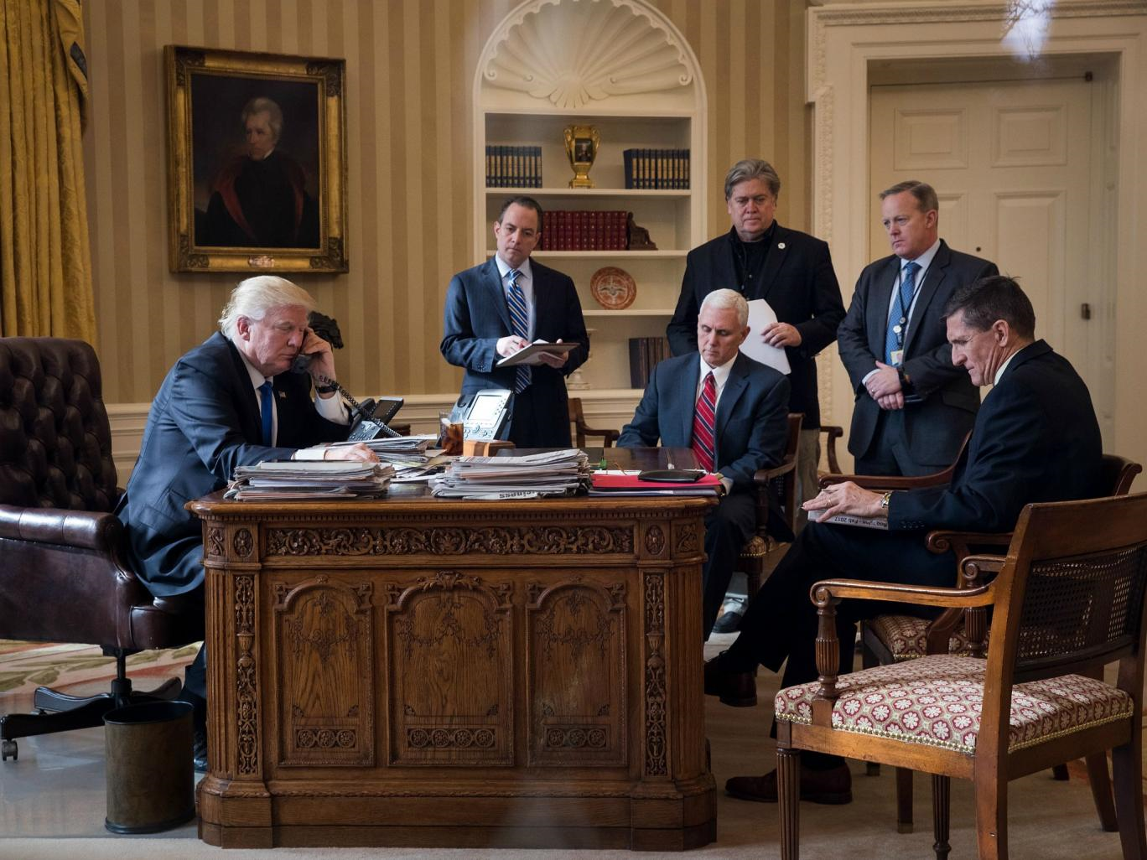
Crise política nos EUA: Os mais importantes assessores do president Trump renunciaram ou foram demitidos nos primeiros 7 meses de governo
Chefe de Gabinete Reince Priebus
Estrategista Chefe Steve Bannon
Portavoz Sean Spicer
Assessor
de
Segurança
Nacional
Michael
Flynn

Slide 5
Economia Americana: PIB

Slide 6
EUA Mercado de Trabalho: Taxa de Desemprego

Slide 7
PIB Mundial FMI: Realizado e Projetado

Slide 8
Dados Principais Zona do Euro
PIB 2T 2018: 1,6% dessazonalizado e anualizado (Interanual: 2,1%)
  Alemanha: 2,0%
  França: 0,8%
  Itália: 0,8%
  Espanha: 2,4%
  (Já o Reino Unido cresceu 1,6% em relação ao primeiro trimestre de 2018)
Inflação anual foi de 2,1% em setembro de 2018, acima dos 2,0% em agosto. A inflação anual em setembro de 2017 tinha sido 1,5%. A inflação em 2017 foi de 1,4%, acima dos 1,1% em 2016.
Taxa média de desemprego em agosto de 2018: 8,1% (9,0% em agosto de 2017)
  Alemanha: 3,4% / França: 9,3%
  Itália: 9,7% / Espanha: 15,2%
O índice de expectativas econômicas do instituto ZEW da Alemanha caiu para -24,7 pontos em outubro de -10,6 pontos em setembro. As expectativas eram de -12,0 pontos. Ficou igual ao valor de julho e representa o valor mais baixo desde agosto de 2012. Em março de 2018 ainda estava positivo em 5,1 pontos. A média histórica do índice é de 22,8 pontos desde 1991. A máxima histórica foi 89,6 pontos em janeiro de 2000 e a mínima foi -63,9 pontos em julho de 2008. O sentimento tem sido afetado pelas consequências negativas da guerra comercial entre Estados Unidos e China sobre o comércio mundial e, portanto, as exportações da Alemanha. Também teve sua influencia negativa a possibilidade de um “Hard Brexit”, bem como a instabilidade da coalizão do governo Merkel.
Notes:
9,60

Slide 9
Economia Brasileira

Slide 10
Famosa frase de Ronald Reagan:
“Quando uma pessoa ou uma empresa gastam mais do que ganham, elas vão à falência. Quando um governo gasta mais do que ganha ele te manda a conta.”

Slide 11
IPCA Mensal

Slide 12
IPCA: 12 Meses

Slide 13
Relatório Focus Banco Central

Slide 14
Expectativa de Inflação 2018 – Banco Central

Slide 15
PIB Brasil: 2do Trimestre 2018

Slide 16
PIB Brasil: Consumo das Famílias

Slide 17
PIB Brasil: Investimentos

Slide 18
PIB com Ajuste Sazonal

Slide 19
Produção Industrial – Categorias de Uso

Slide 20
Produção Industrial com Ajuste Sazonal

Slide 21
Índice de Confiança do Empresário Industrial - CNI
Em outubro, houve aumento em todos os segmentos e porte de empresa. A confiança é maior entre as grandes empresas, com 54,9 pontos.

Slide 22
Vendas do Comércio Varejista

Slide 23
Índice de Confiança do Comércio - FGV

Slide 24
Projeção de PIB Banco Central

Slide 25
Mercado de Trabalho: Taxa de Desemprego

Slide 26
Mercado de Trabalho: Rendimento Real do Pessoal Ocupado
No trimestre acabado em agosto de 2018 a população desocupada foi estimada em 12,7 milhões, menor que
os 13,1 milhões do mesmo período de 2017. O recorde da série histórica foram os 14,2 milhões de pessoas desocupadas no trimestre móvel acabado em março de 2017.

Slide 27
Mercado de Trabalho: CAGED

Slide 28
Índice de Confiança do Consumidor - FGV

Slide 29
Superávit Primário do Setor Público – 12 Meses (% do PIB)
Resultado Fiscal Nominal Total (% do PIB):
2014: -6,05% /12 Meses Ago-18: 7,5%
Dívida Bruta do Governo Geral (% PIB):
2014: 57,2% / Ago-18: 77,3% (R$5,22 tri)

Slide 30
Balanço de Pagamentos: Resultado da Conta Corrente
Nos doze meses até setembro os investimentos estrangeiros diretos foram de US$ 70,8 bn. Em fins de setembro as reservas internacionais totalizavam US$ 380,7 bn.

Slide 31
Taxa de Câmbio: 2011 - 2018

Slide 32
IBOVESPA: 2008 - 2018

Slide 33
Risco Brasil e Argentina: Embi

Slide 34
Cenários de Curto, Médio e Longo Prazos

Slide 35
Principais Números da Previdência Social no Brasil
Rombo da Previdência Social nas Contas da União em 2017:
UNIÃO: deficit de R$ 268,79 bilhões
  INSS: deficit de R$ 182,45 bilhões (aumento de 21,8% em relação a 2016)
  Regime próprio dos servidores da União: deficit de R$ 86,34 bilhões (aumento de 11,9% em relação a 2016).
  Rombo da Previdência Social dos servidores dos Estados: R$ 93,00 bilhões.
  A título de comparação:
O programa do Bolsa Família em 2017 representou uma despesa de cerca de R$ 30 bilhões.
O total de gastos de investimentos da União em 2017 foi de apenas R$ 47,5 bilhões. Em 2014 tinha sido de R$ 85,2 bilhões a preços constantes de 2017 (uma queda de 44% descontada a inflação).
Notes:
9,60

Slide 36
Cenário de Curto, Médio e Longo Prazos – Referência

Slide 37
Taxa de Juros Real Selic Histórica

Slide 38
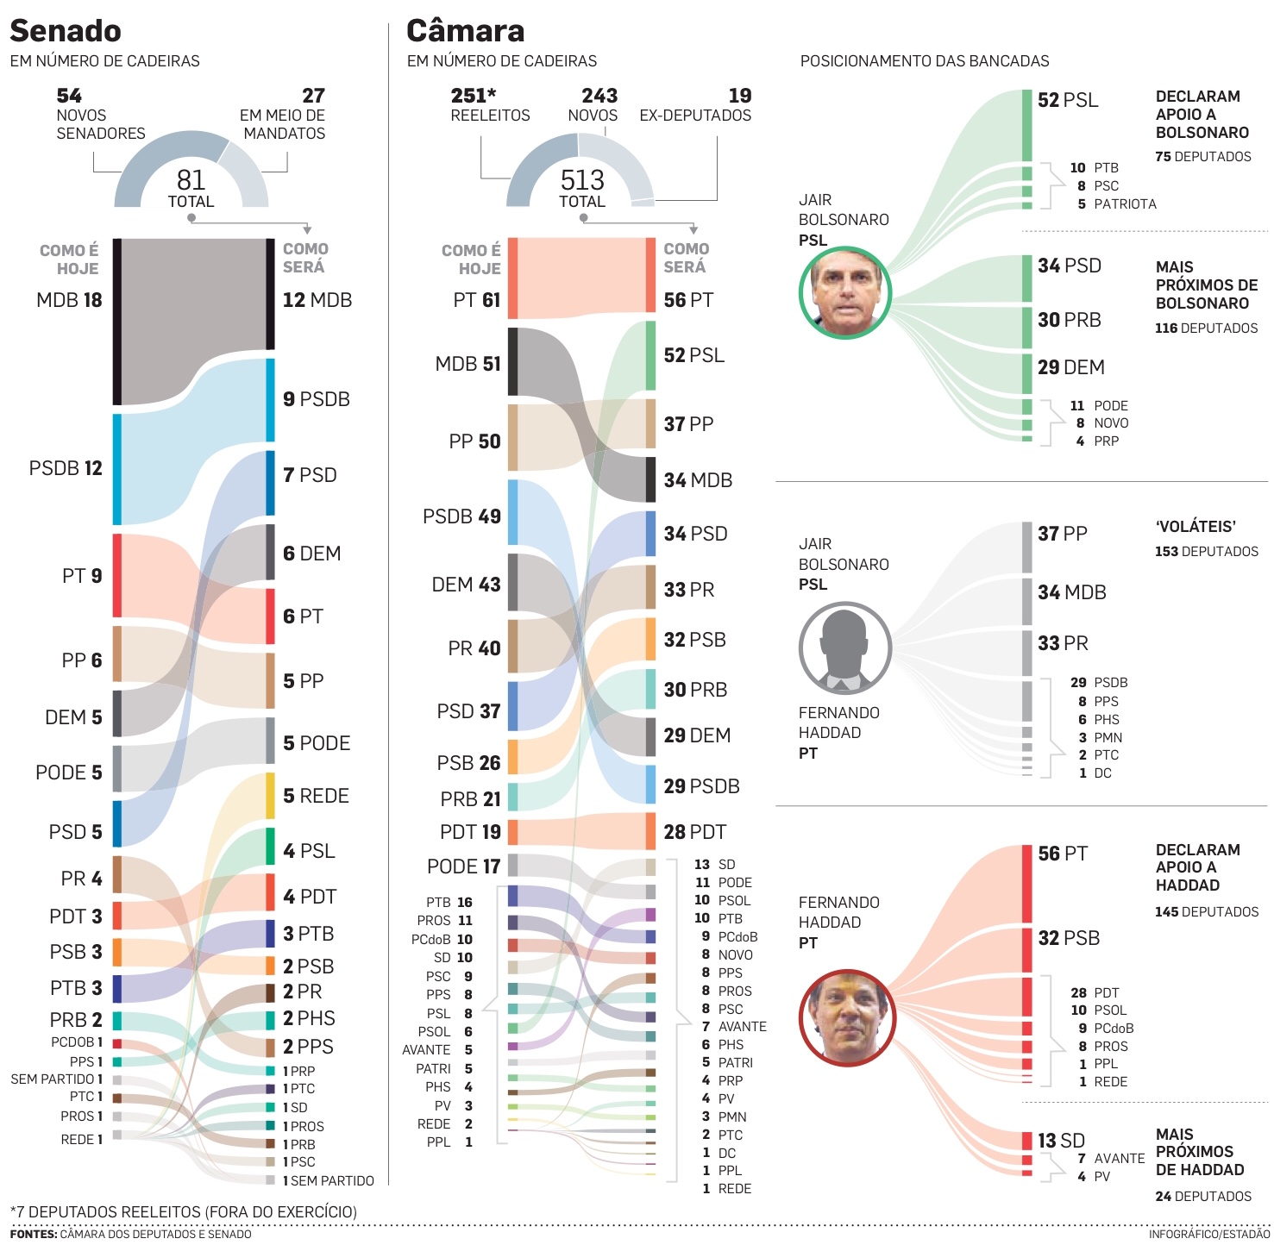

Slide 39
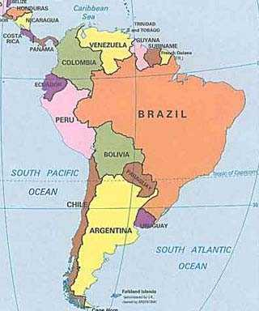
Países Selecionados da América Latina: Dados Principais de 2017
MÉXICO:
PIB: 2,6%
Infl: 3,02%
Res Fiscal: -3,0% do PIB
Dív Bruta: 54,9% do PIB
Cta Cte BP: -2,56% do PIB
PIB: -4,5%
Infl: 2.200%
Res Fiscal: -25,0% do PIB
Dív Bruta: 27,1% do PIB
Cta Cte BP: -2,48% do PIB
PIB: 3,0%
Infl: 3,33%
Res Fiscal: -2,7% do PIB
Dív Bruta: 48,0% do PIB
Cta Cte: -4,32% do PIB
PIB: 1,0%
Infl: 2,95%
Res Fiscal: -7,8% do PIB
Dív Bruta: 74,0% do PIB
Cta Cte BP: -0,48% do PIB
PIB: 4,1%
Infl: 2,5%
Res Fiscal: -1,4% do PIB
Dív Bruta: 25,5% do PIB
Cta Cte BP: -3,26% do PIB
PIB: 2,8%
Infl: 20,00%
Res Fiscal: -5,6% do PIB
Dív Bruta: 60,9% do PIB
Cta Cte BP: -2,24% do PIB
PIB: 2,1%
Infl: 3,00%
Res Fiscal: -3,00% do PIB
Dív Bruta: 22,5% do PIB
Cta Cte BP: -2,70% do PIB
Fontes: FMI e BC Brasil

